Slide 1
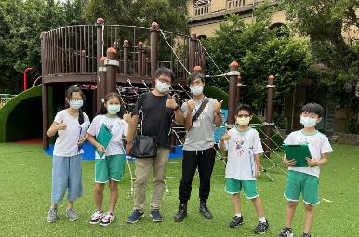
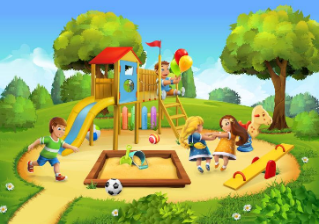
我們一起玩 !
打造無礙的夢想遊戲場
報告者 蔡潔姈、李采靜、張曮、翁嘉澤
指導老師 劉雅鳳老師

Slide 2
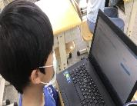
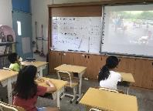
感受~我們發現的問題
全球正面臨相同的的兒少困境，孩童遊戲時間與空間不足，更嚴重的是身心障礙者的權利(CRPD)長期被忽略，兒童人權也沒有被重視，調查發現附小校園中遊戲空間不足外，也沒有適合身障者的遊戲場。
我們也發現大人常常沒有按照兒童的想法去設計，也常因為擔心兒童受傷，限制了兒童的身心發展與創意，此外缺乏無障礙設施，也忽略身心障礙兒童需求。我們希望附小在設計遊戲場時能考量我們的需要，做出不一樣的選擇，提升兒童的最大快樂!!!讓附小學生可以不分彼此，大家一起玩，共創美好的遊戲回憶。

Slide 3
附小共融式遊戲場
共創工作坊
--設計師提供設計想法
--與設計師分享意見
--和設計師討論工作坊
查詢資料
--共融式遊戲場
目錄
訪問與觀察
--老松國小遊戲場
未來展望及建議
--撰寫計畫辦理特公盟工作坊
--第三版設計圖的喜愛與建議
體驗與場勘
--青年公園
共融式遊戲場
學生遊戲需求分析
--全校遊戲場問卷結果
--設計圖草圖繪製
問卷調查
--全校遊戲場問卷

Slide 4
一、共融式遊戲場
行動與調查
特公盟
線上研習
訪問附小
總務主任
陪伴
特教班
同學
訪問老松國小及青年公園

Slide 5
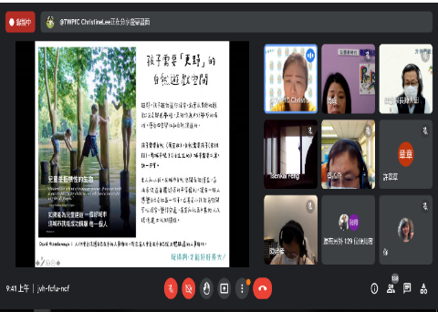
1.暑假參與線上研習
透過參與研習，聆聽特公盟理事長李玉華和身心障礙權力促進會周淑菁理事長
了解共融式遊戲場的重要性與缺乏。

Slide 6
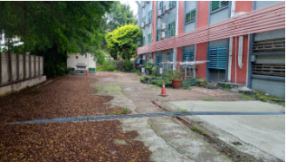
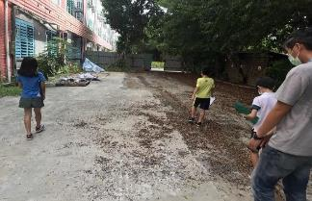
2.訪問總務主任:劉主任與場勘後花園
開學後訪問總務主任並勘查校園遊戲場現況。發現後花園已經很久沒使用，且校園遊戲場十分不足。感謝劉主任為附小學生提出遊戲場的計畫與經費申請!
張曮:希望以後共融式遊戲場能普及，讓小朋友一起設計自己想玩的，也可以讓特教班同學一起玩。

Slide 7
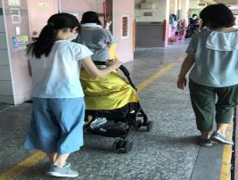
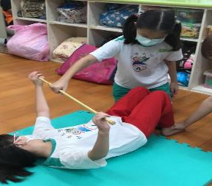
3.陪伴特教班同學
陪腦性麻痺同學散步，發現她要行動就很困難，更何況要在校園自由玩耍更是困難
陪伴身障同學復健活動，發現他們的肌耐力不佳，希望學校有適合的遊樂地方讓他們訓練
蔡潔姈 : 原來對我們是輕而易舉的事情，對身心障礙的同學來說是多麼辛苦。設計這個遊戲場希望讓他們知道，他們的需要沒有被忽略。

Slide 8
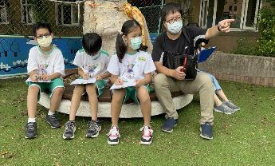
4.訪問老松國小
訪問對象是老松國小的周主任。據了解，老松國小之所以會改建，是因為老松國小以前是採用罐頭式的遊具，而且不合法規，身心障礙的小朋友也不能玩，所以學校想要改成共融式的遊具，蓋一座共融式遊戲場，讓更多的學生可以玩得開心。
老松國小有跟學生討論共融式遊戲場的內容，並用學習單票選，討論了非常多次，希望找到全校同學喜愛的遊戲場樣貌。我們認為他們很尊重學生的想法，從工程與實務面找到平衡點。

Slide 9
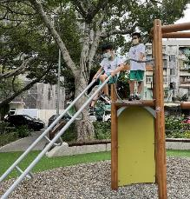
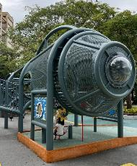
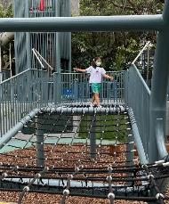
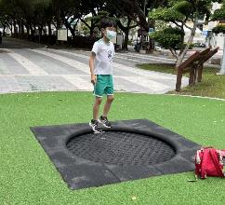
5.青年公園共融式遊戲場 勘查與記錄
主題相當明確，場地很寬敞，每樣遊具都有考量孩子遊戲的功能及發展，也兼顧無障礙設施，攀爬及彈跳床很好玩!!

Slide 10
二、共融式遊戲場
設計與體驗
繪製整體設計圖
繪製分區設計圖
金車兒少公益提案
特公盟
體驗工作坊

Slide 11
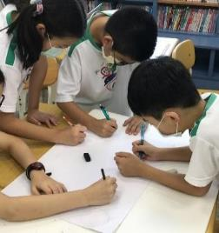
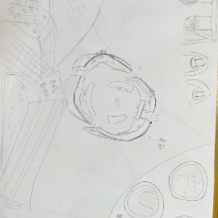
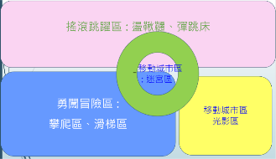
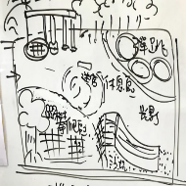
1.繪製的整體設計圖
分成搖滾跳躍區、勇闖冒險區、還有移動城市區
翁嘉澤:共融遊樂場，讓那些身心障礙者有遊玩和冒險的機會很棒。

Slide 12
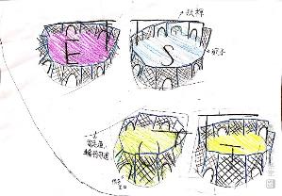
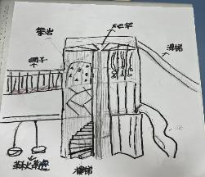
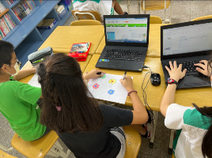
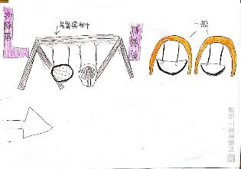
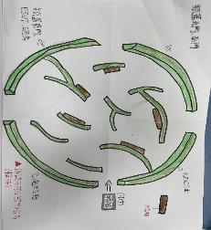
2.分區設計圖
繪製附小遊戲場設計圖

Slide 13
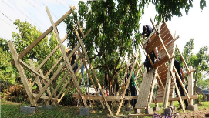
4.邀請特公盟舉辦共創遊戲場工作坊—成為校園遊戲場典範
已於今年1/4、1/18舉辦遊戲場工作坊。根據目前學生需求及設計師提供的設計圖，進行討論、規劃與體驗。
以達到共融式遊戲場的目標，讓孩子玩得有意義!!
一、參加對象:一到六年級代表+特教班師生，共25人
學校老師或主任代表+陳立季 建築師事務所場設計師
二、時間 : 111年1月4日(二)1點~3點半(校內)，1/18(二)一點到四點(青年公園)
三、方式 :
邀請外校專家進行全校兒童參與式遊戲場的實體工作坊
第一階段 : 3小時，遊戲場的想像
第二階段 : 3小時，遊戲場的體驗

Slide 14
三、全校性問卷調查
附小遊戲場滿意度
未來希望的遊戲種類

Slide 15
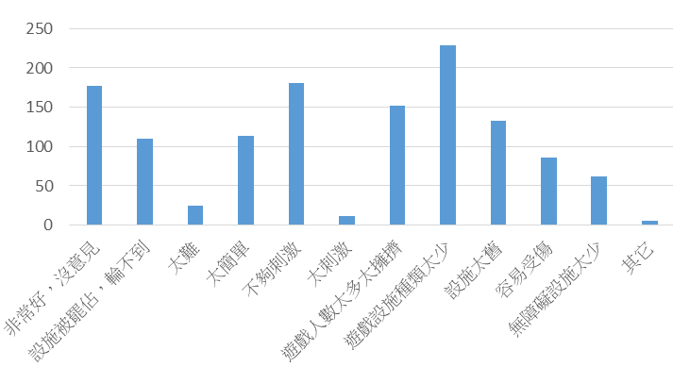
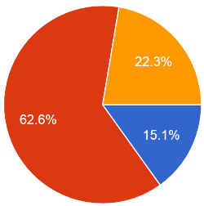
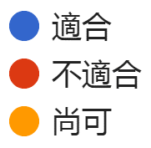
問卷結果
參與人數：三到六年級學生共537人
1.大多數同學覺得附小目前遊戲場不適合身心障礙的小朋友遊玩(62.6%)。
2.同學覺得目前遊戲場現況：
#遊戲設施種類太少
#不夠刺激
#遊戲人數太多太擁擠

Slide 16
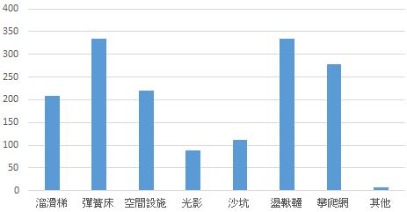
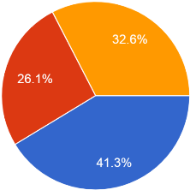
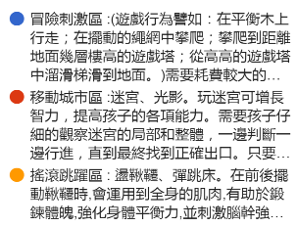
問卷結果
3.同學最想要的設施：
第1名 盪鞦韆
第2名 彈簧床
第3名 攀爬網
4.同學最喜歡的設施類型：
冒險刺激區
(有挑戰性、攀爬、擺盪、滑溜等需要耗費大量體力的遊具)

Slide 17
我們最喜歡並且有符合同學需要(問卷結果)
無障礙設施
秘密基地
攀爬系列的遊具
搖晃吊橋
溜滑梯
李采靜:希望同學的聲音可以被大人聽見!!期待趕快把共融遊戲場施工完成，讓同學們去盡情的玩樂，也讓身心障礙的同學一起在學校享受玩的權利。

Slide 18
四、共創工作坊
與設計師
討論
與特公盟工作坊

Slide 19
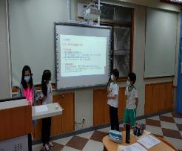
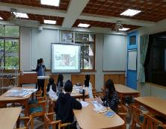
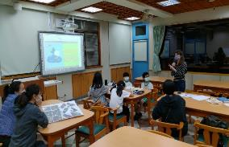
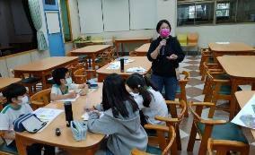
與設計師討論過程
聆聽設計師講解設計歷程
為兒童發聲，報告給設計師
身心障礙家長分享並
一起討論
總務主任報告

Slide 21
工作坊第一天1/4(一) | 青年公園遊戲體驗與分享
時間:1/4 週二 下午 13:00-16:00
交通方式:12:30在學校前穿堂集合後，搭乘公車前往青年公園15:40搭乘公車返校
學員自備悠遊卡
1. 自由探索
2. 遊戲經驗回饋
3. 遊戲經驗排序
4. 設計提案檢視
5.分組活動

Slide 22
與特公盟工作坊

Slide 26
工作坊第二天1/18(二) | 遊戲場設計與聚焦
地點:學校二樓觀察室或大會議室
時間:1/18 週二 下午 13:00-16:00
流程:
設計師說明校園遊戲場設計圖
設計師與學生集思廣益
設計決策
完成共融式遊戲場設計圖。

Slide 27
五、學校提供的設計圖 改善建議
第一版
設計圖
第二版
設計圖
第三版
設計圖
第四版
設計圖

Slide 28
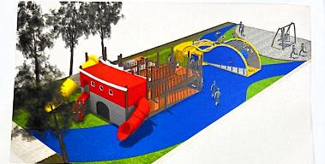
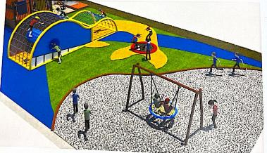
第一版設計圖
建議:
主題不符合
北門像螃蟹，怪怪的
溜滑梯不夠長又危險(騰空)
盪鞦韆要多一點
彈跳床要多一點

Slide 29
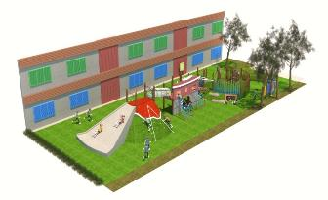
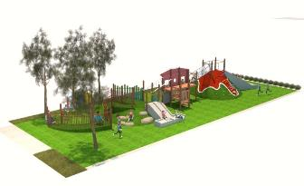
第二版設計圖
建議:
沒有彈跳床
沒有盪鞦韆
攀岩的地方刺激
無障礙坡道太長，浪費空間
欄杆很危險
主題稍微雜亂，火山跟城門共通性?

Slide 30
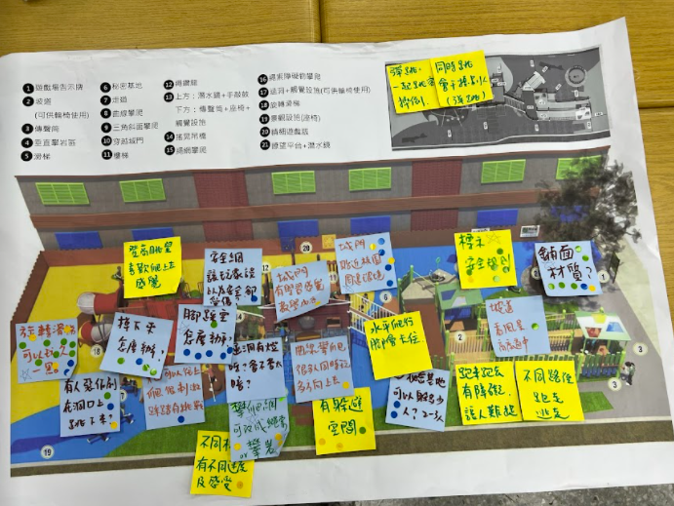
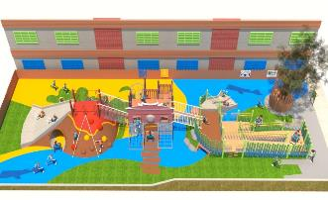
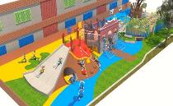
第三版設計圖
建議

Slide 31
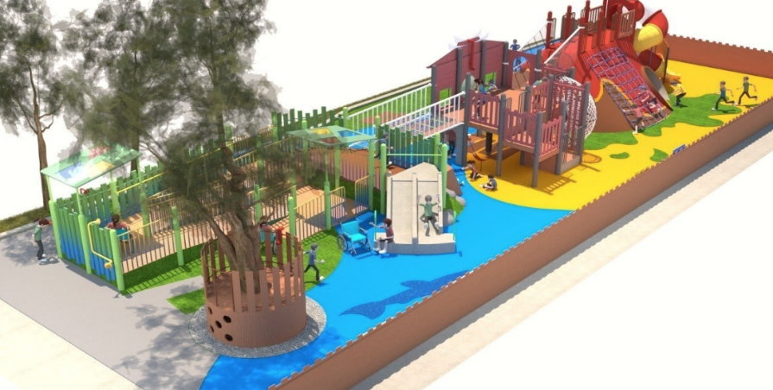
第四版設計圖

Slide 32
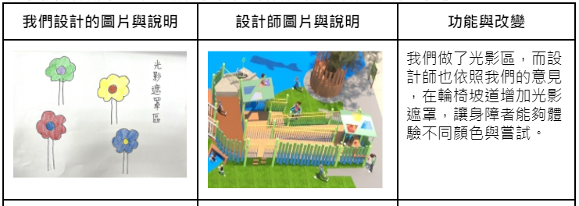
改善與建議

Slide 33
改善與建議

Slide 34
改善與建議

Slide 35
改善與建議

Slide 36
改善與建議

Slide 37
改善與建議

Slide 39
六、研究結果與討論
兒童設計師心得
大人設計師訪談

Slide 40
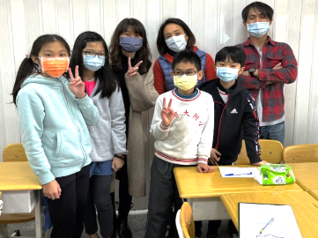
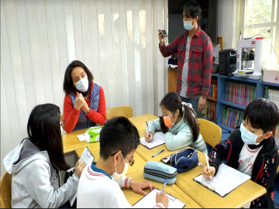
訪問設計師
小朋友的需求
1.設計師覺得工作坊很棒，可以瞭解小朋友對遊戲場真正的需求及喜好。
不同的困難
2.設計師認為在不同階段有不同的困難，像是：要做的東西很多，可是空間不夠，要取捨，他覺得最困難的就是要融入無障礙遊具，讓身心障礙者也可以玩得開心。

Slide 41
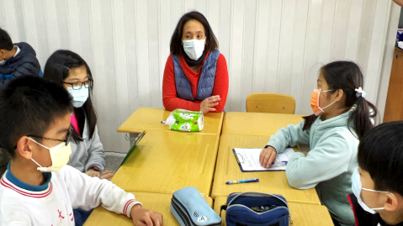
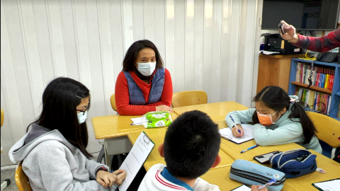
小孩的意見
3.設計師覺得附小小孩的自發性很強，能夠發表自己的意見也有自己的想法，會用母語表達自己的方式。
被忽略
4.設計師覺得是很難得的機會，第一次跟使用者一起設計，以往都是和大人一起討論，設計師認為不要因為年紀小而被忽略。透過工作坊，能讓設計師聽見使用者的需求，讓設計更符合。

Slide 42
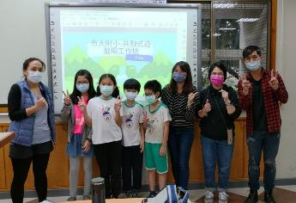
李采靜:在問卷發放時，要耐心地回答同學；還有設計師在畫設計圖，只注重安全。主任還說：十一月施工就會完成。期待設計師能設計出我們想要的設計圖，讓我們在上面盡情的玩耍。
蔡潔姈：與學校溝通後，我才知道，因為法律和安全的問題，要考量的有很多，所以不會做出完全照著我們意思的設計圖，但他們說會繼續構思、彼此激盪，所以我覺得他們很厲害。
張曮:經過這次的報告，我覺得我們的遊戲場計畫又進一步了。主任和設計師說的內容讓我覺得完成遊戲場不再是一場夢了，我很期待。
嘉澤:在這次與設計師和主任討論及報告中，我體會到了許許多多感受。從設計師的報告中我體會到了雙方報告的不同。

Slide 43
